Slide 1
第三章 JDBC
讲课教师：郭庆
EMAIL：guoqing654321@126.com

Slide 2
主要内容
一、什么是JDBC
二、JDBC的体系结构
  1、JDBC的体系结构
  2、数据库驱动程序的4种类型
三、使用JDBC访问MySql数据库
  1、在MySql中创建数据库testjdbc和表student
  2、在Eclipse中配置Mysql驱动程序
  3、编写程序，使用JDBC访问数据库
四、JDBC事务处理

Slide 3
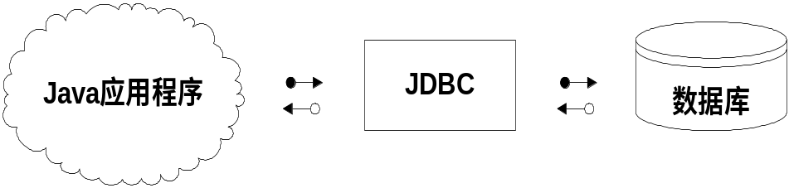
一、什么是JDBC
JDBC：
  Java Database Connectivity：
  是一个应用程序编成接口（API）
  描述了访问数据源的标准Java类库，这类数据源主要是使用标准查询语言（SQL）的关系型数据库
  通过使用JDBC，程序员可以方便的将SQL语句传送给几乎任何一种数据库

Slide 4
一、什么是JDBC（续1）
JDBC API３.0版本包含2个包：
  java.sql.*;该包中的接口和类主要提供基本的数据库访问服务，如创建连接、执行SQL语句、运行批处理查询。同时也有一些高级处理如批处理更新、可滚动结果集等。
  javax.sql.*;该包主要为数据库的高级操作提供接口和类，如连接管理、容器管理的连接池、分布式事务和行集。

Slide 5
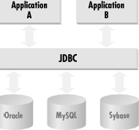
二、JDBC的体系结构
1、JDBC的体系结构
Notes:
中间层的JDBC是指JDBC API；应用程序可以通过JDBC API和相应的数据库驱动程序来访问不同的数据库。

Slide 6
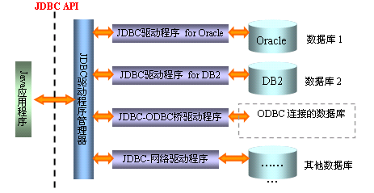
JDBC API 2层面的接口和类：
Notes:
JDBC Manager：表示JDBC DRIVER Manager--java.sql.DriverManager 。
2层面的接口和类的2层面是指访问数据库的程序员和 数据库驱动程序提供者/商。
访问数据库的程序员仅仅使用JDBC API 就可以访问数据库（得到一个数据库连接、得到查询结果等）。而底层真正完成这些访问数据库的操作是由数据库驱动程序完成的。

Slide 7
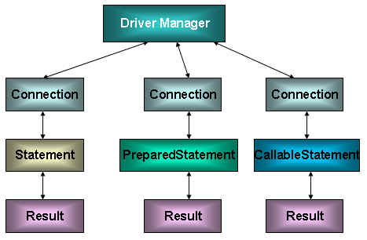
JDBC的结构
JDBC API 是一系列的接口，使得应用程序能够进行数据库联接，执行SQL语句，并且得到返回结果。

Slide 8
JDBC的常用接口和类
java.sql.DriverManager用来管理驱动程序，并且为创建新的数据库连接。
java.sql.Connection完成对某一指定数据库的连接。
java.sql.Statement在一个给定的连接中作为SQL语句执行声明的容器，它包含了两个重要的子类型。
  java.sql.PreparedSatement用于执行预编译的sql声明
  java.sql.CallableStatement用于执行数据库中存储过程的调用
java.sql.ResultSet：表示select语句查询得到的记录集合。

Slide 9
JDBC的常用接口和类-续1
java.sql.DriverManager类的常用方法
方法 | 描述
public static Connection getConnection (String url, String user, String password) throws SQLException | 建立和数据库的连接，返回Connection对象
public static void setLoginTimeout(int seconds) | 设置等待数据库连接的最长时间（单位：秒）
public static void setLogWriter(PrintWriter out) | 设置数据库日志输出的PrintWriter对象

Slide 10
JDBC的常用接口和类-续2
java.sql.Conection接口的常用方法
方法 | 描述
DatabaseMetaData getMetaData() throws SQLException | 返回数据库的MetaData数据。MetaData包含了数据库的相关信息如当前数据库连接的用户名、使用的JDBC驱动程序、数据库的最大连接数、数据库的版本等。
boolean isClosed() throws SQLException | 判断当前Connection对象是否关闭。
Statement createStatement() throws SQLException | 创建并返回一个Statement对象。
PreparedStatement prepareStatement(String sql) throws SQLException | 创建并返回一个PreparedStatement对象。

Slide 11
JDBC的常用接口和类-续3
java.sql.Statement接口的常用方法
方法 | 描述
boolean execute(String sql) throws SQLException | 执行给定的SQL语句sql，单个 SQL 语句可能返回多个结果集合和/或更新计数。
ResultSet executeQuery(String sql) throws SQLException | 执行给定的 SQL select语句，该语句返回单个 ResultSet 对象。
int executeUpdate(String sql) throws SQLException | 执行给定 SQL 语句，该语句可能为 INSERT、UPDATE 或 DELETE 语句，或者不返回任何内容的 SQL 语句（如 SQL DDL 语句）。
Notes:
boolean execute(String sql)throws SQLException执行给定的 SQL 语句，该语句可能返回多个结果。在某些（不常见）情形下，单个 SQL 语句可能返回多个结果集合和/或更新计数。这一点通常可以忽略，除非正在 (1) 执行已知可能返回多个结果的存储过程或者 (2) 动态执行未知 SQL 字符串。 execute 方法执行 SQL 语句并指示第一个结果的形式。然后，必须使用方法 getResultSet 或 getUpdateCount 来检索结果，使用 getMoreResults 来移动后续结果

Slide 12
JDBC的常用接口和类-续4
java.sql.PreparedStatement接口的常用方法
方法 | 描述
boolean execute(String sql) throws SQLException | 在此 PreparedStatement 对象中执行 SQL 语句，该语句可以是任何种类的 SQL 语句。
ResultSet executeQuery(String sql) throws SQLException | 执行给定的 SQL select语句，该语句返回单个 ResultSet 对象。
int executeUpdate( ) throws SQLException | 在此 PreparedStatement 对象中执行 SQL 语句，该语句必须是一个 SQL INSERT、UPDATE 或 DELETE 语句；或者是一个什么都不返回的 SQL 语句，比如 DDL 语句。
Notes:
boolean execute() throws SQLException
在此 PreparedStatement 对象中执行 SQL 语句，该语句可以是任何种类的 SQL 语句。一些特别处理过的语句返回多个结果，execute 方法处理这些复杂的语句，executeQuery 和 executeUpdate 处理形式更简单的语句。 execute 方法返回一个 boolean 值，以指示第一个结果的形式。必须调用 getResultSet 或 getUpdateCount 方法来检索结果，并且必须调用 getMoreResults 移动到任何后面的结果。

Slide 13
JDBC的常用接口和类-续5
java.sql.PreparedStatement接口的常用方法
方法 | 描述
void setInt(int parameterIndex,int x) throws SQLException | 这些方法称为setXXX方法；给parameterIndex位置的参数赋值。 XXX指的是int、float、double、long、boolean、String等类型。
void setString(int parameterIndex,String x) throws SQLException
void setFloat(int parameterIndex, Float x) throws SQLException
Notes:
java.sql.PreparedStatement表示预编译的 SQL 语句的对象。
SQL 语句被预编译并且存储在 PreparedStatement 对象中。然后可以使用此对象高效地多次执行该语句。

Slide 14
JDBC的常用接口和类-续6
java.sql. ResultSet接口的常用方法
方法 | 描述
boolean next() throws SQLException | 将指针从结果集的当前位置下移一行。ResultSet 指针最初位于第一行之前；第一次调用 next 方法使第一行成为当前行；第二次调用使第二行成为当前行，依此类推。
boolean previous() throws SQLException | 将指针移动到此 ResultSet 对象的上一行。
int getInt(int columnIndex) throws SQLException | 返回结果集中columnIndex位置的int类型的值。
int getInt(String columnName) throws SQLException | 返回结果集中columnName字段的int类型的值。
Notes:
Resultset表示select语句查询后得到的记录集合。一个Statement对象在同一时刻只能打开一个ResultSet对象。
boolean previous() throws SQLException方法：将指针移动到此 ResultSet 对象的上一行。但是有的数据库可能不支持此方法，这些数据库只允许进行next()方法调用。

Slide 15
JDBC的常用接口和类-续7
java.sql. ResultSet接口的常用方法
方法 | 描述
String getString (int columnIndex) throws SQLException | 返回结果集中columnIndex位置的String类型的值。
String getString (String columnName) throws SQLException | 返回结果集中columnName字段的String类型的值。
Float getFloat(int columnIndex) throws SQLException | 返回结果集中columnIndex位置的Float类型的值。
Float getFloat(String columnName) throws SQLException | 返回结果集中columnName字段的Float类型的值。
Notes:
这些方法统称为getXXX()方法。还有getShort()、 getBoolean()、 getLong()方法等，分别返回结果集中对应的short类型、boolean类型、long类型的值。

Slide 16
ResultSet对象的例子
testjdbc数据库中的student表
int类型
Varchar类型
int类型
id | name | password | age
1 | John | 111 | 20
2 | Alice | 222 | 20
3 | Mike | 333 | 19
select id,name from student where age=’20’;
Notes:
数据库中表testjdbc如下：id和age是int类型—对应的JDBC数据类型是java.lang.Integer,
name、password是varchar类型—对应的JDBC数据类型是java.lang.String。
经过select语句查询后，得到的结果集对象如下页所示。

Slide 17
ResultSet对象的例子--续1
ResultSet对象中的指针
1 | John | 20
2 | Alice | 20
Notes:
ResultSet对象表示查询后的结果：可能有0、1条或多条记录。在ResultSet对象中有个指针，查询数据库后，最初指向第一条记录前的一个位置，必须使用ResultSet对象的next()方法后，该指针才指向第一条记录；第二次调用next()方法后，指针指向第二条记录。

Slide 18
JDBC数据类型与数据库字段对应表(mysql)
字段类型 | JDBC类型
int | java.lang.Integer
float | java.lang.Float
double | java.lang.Double
char | java.lang.String
varchar | java.lang.String
timestamp | java.sql.Timestamp
Notes:
下面的表列出了 MySql中，部分JDBC数据类型与数据库字段对应表。

Slide 19
JDBC Driver interface
是面向驱动程序开发商的接口，每一个驱动程序都必须提供对于java.sql.Connection, java.sql.Statement, java.sql.PreparedStatement , java.sql .ResultSet等主要接口的实现。
Java.sql.DriverManager需要装载驱动程序时，每个驱动程序需要提供一个能实现java.sql.Driver接口的类。

Slide 20
JDBC Driver Class
从编程的角度出发，有两个主要的类负责建立与数据库的连接。
  DriverManager，它是在 JDBC API 中提供的为数不多的实际类之一。
    DriverManager 负责管理已注册驱动程序的集合，实质上就是提取使用驱动程序的细节，这样程序员就不必直接处理它们。
  实际的 JDBC Driver 类。这些是由独立厂商提供的。
    JDBC Driver 类负责建立数据库连接和处理所有与数据库的通讯如记录的增加、删除、更新等。JDBC 驱动程序有四种不同类型。

Slide 21
二、JDBC的体系结构
2、数据库驱动程序的4种类型：
  JDBC-ODBC桥
  部分 Java 驱动程序
  中间数据访问服务器
  纯Java驱动程序

Slide 22
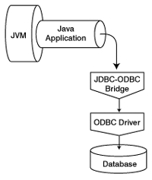
第一种驱动类型：JDBC-ODBC桥
将JDBC操作转换为ODBC操作，因此在访问数据库的每个客户端都必须安装ODBC驱动程序，这种方式不适合远程访问数据库。
缺点：
  增加了ODBC层后导致效率低。
  JDBC-ODBC桥不支持分布式（除非ODBC驱动本身支持分布式）
Notes:
（1）JDBC-ODBC桥加ODBC驱动程序：一个JDBC-ODBC桥驱动程序提供了一个或多个ODBC驱动程序的JDBC API，它将JDBC请求转换为ODBC请求，因此在每个数据库的客户端都必须安装ODBC驱动程序，这种方式不适合远程访问数据库。
因为 ODBC 已经存在了很长时间（比 Java 语言还要早），因此几乎是到处都有 ODBC 驱动程序。这就使得这种 JDBC 驱动程序成为学习如何将 Java 程序连接到数据库的很好选择。事实上，甚至有的 ODBC 驱动程序可以让您将 ODBC 数据源指定到 Microsoft Excel 应用程序或纯文本文件。它们在性能上也无法与纯粹的 Java JDBC 驱动程序相比。

Slide 23
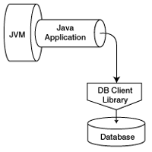
第二种驱动类型：部分 Java 驱动程序
部分Java 驱动程序直接将 JDBC API 翻译成具体数据库的API。 效率比第一种驱动高。
Notes:
第二种驱动程序也称为部分 Java 驱动程序，因为它们直接将 JDBC API 翻译成具体数据库的API。数据库客户机应用程序（针对本教程的目的指运行 JVM 的主机）必须有合适的数据库客户机库，该库可能包括已安装的并且可能是正在运行的二进制代码。对于分布式应用程序，这种需求会产生额外的许可证问题，还可能带来可怕的潜在代码分布问题。例如，使用第二种模型将开发者限制在数据库厂商的客户机库支持的客户机平台和操作系统。
然而，在客户机自身严密控制时，这种模型会有效地工作。这种情况通常出现在公司的 LAN 中。

Slide 24
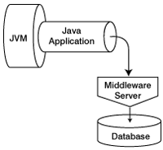
第三种驱动类型：中间数据访问服务器
纯 Java 驱动程序，它将 JDBC API 转换成独立于数据库的协议。
JDBC 驱动程序并没有直接和数据库进行通讯；它和一个中间件服务器通讯，然后这个中间件服务器和数据库进行通讯。
Notes:
第三种驱动程序是纯 Java 驱动程序，它将 JDBC API 转换成独立于数据库的协议。JDBC 驱动程序并没有直接和数据库进行通讯；它和一个中间件服务器通讯，然后这个中间件服务器和数据库进行通讯。这种额外的中间层次提供了灵活性：可以用相同的代码访问不同的数据库，因为中间件服务器隐藏了 Java 应用程序的细节。要转到不同的数据库，您只需在中间件服务器上改变参数。（有一点需要注意：中间件服务器必须支持您访问的数据库格式。）
第三种驱动程序的缺点是，额外的中间层次可能有损整体系统性能。另一方面，如果应用程序需要和不同的数据库格式进行交互，第三种驱动程序是个有效的方法，因为不管底层的数据库是什么，都使用同样的 JDBC 驱动程序。另外，因为中间件服务器可以安装在专门的硬件平台上，可以利用总的结果进行一些优化。
BEA Weblogic使用此种方式。

Slide 25
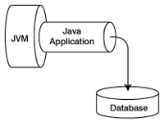
第四种驱动类型：纯Java驱动程序
它直接与数据库进行通讯。是最好的驱动程序，因为它通常提供了最佳的性能，并允许开发者利用特定数据库的功能。
本质是使用Socket（套接字）编程。
Notes:
第四种驱动程序是纯 Java 驱动程序，它直接与数据库进行通讯。很多程序员认为这是最好的驱动程序，因为它通常提供了最佳的性能，并允许开发者利用特定数据库的功能。当然，这种紧密耦合会影响灵活性，特别是如果您需要改变应用程序中的底层数据库时。这种驱动程序通常用于 applet 和其它高度分布的应用程序。
目前几乎所有的数据库都提供纯Java驱动。建议使用该种驱动。我们的访问数据库的例子就是使用该类型的驱动程序。

Slide 26

数据驱动程序图示
使用JDBC的第一步是安装驱动程序。大多数数据库都有JDBC驱动程序，常用的JDBC驱动程序如图所示。

Slide 27
三、使用JDBC访问MySql数据库
  1、在MySql中创建数据库testjdbc和表student
  2、在Eclipse中配置Mysql驱动程序
  3、编写程序，使用JDBC访问数据库

Slide 28
1、在MySql中创建数据库testjdbc和表student
testjdbc数据库中的student表
int类型
String类型
int类型
id | name | password | age
1 | John | 111 | 20
2 | Alice | 222 | 20
3 | Mike | 333 | 19
Notes:
数据库中表testjdbc如下：id和age是int类型—对应的JDBC数据类型是java.lang.Integer,
name、password是varchar类型—对应的JDBC数据类型是java.lang.String。
经过select语句查询后，得到的结果集对象如下页所示。

Slide 29
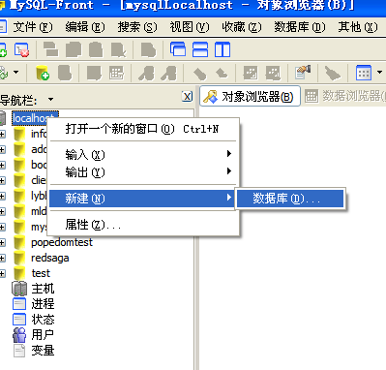
1、在MySql中创建数据库testjdbc和表student--续2
①使用MySql的客户端工具MySql Front在MySql中建立testjdbc数据库
Notes:
鼠标右键单击localhost，选择新建-〉数据库，打开新建数据库对话框。

Slide 30
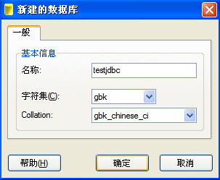
1、在MySql中创建数据库testjdbc和表student--续3
在新建的数据库对话框中输入数据库名称，数据库字符集，单击确定

Slide 31
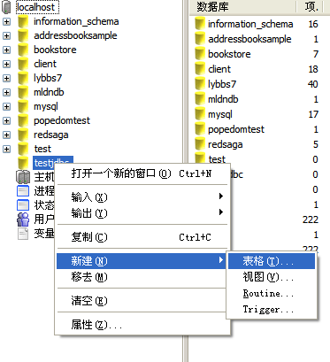
1、在MySql中创建数据库testjdbc和表student--续4
②建立student表
Notes:
鼠标右键单击testjdbc数据库-〉选择新建-〉选择表格，打开添加数据库表格的对话框。

Slide 32
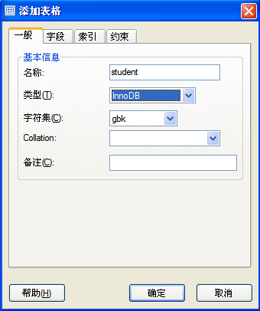
1、在MySql中创建数据库testjdbc和表student--续5
名称栏输入student

Slide 33
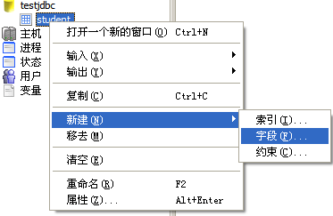
1、在MySql中创建数据库testjdbc和表student--续6
③新建字段
Notes:
鼠标右键单击student表-〉选择新建-〉选择 字段，打开添加字段对话框。

Slide 34
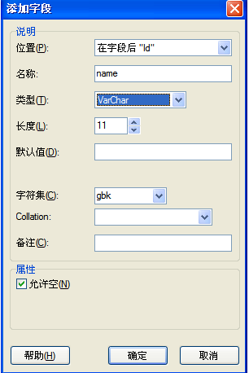
1、在MySql中创建数据库testjdbc和表student--续7
添加字段 name
Notes:
在添加字段对话框，名称栏输入 name；类型选择Varchar类型；长度设置为11，单击确定。
依次添加password字段---Varchar类型、age字段---int类型。

Slide 35
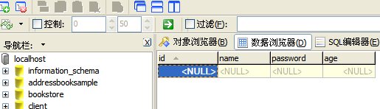

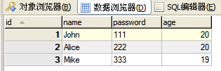
1、在MySql中创建数据库testjdbc和表student--续8
④在数据浏览窗口中添加记录
Notes:
左键单击数据浏览器按钮，输入3条记录。
输入完第一条记录后，单击快捷按钮+，依次添加另外2条记录。student表中共有3条记录。
数据库的工作到此结束。下面下载配置mysql的驱动程序。

Slide 36
2、在Eclipse中配置Mysql驱动程序
①下载Mysql数据库的JDBC驱动程序，将其放在某个目录下。
Notes:
下载地址：www.mysql.com

Slide 37
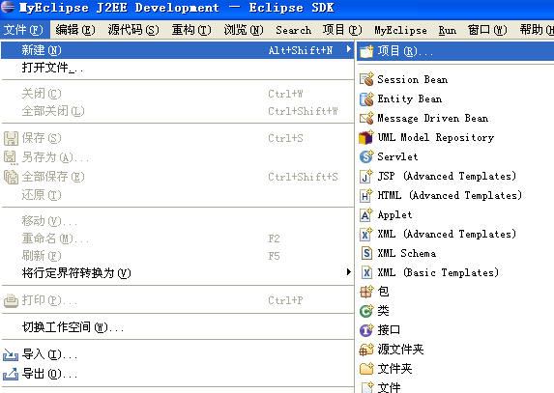
2、在Eclipse中配置Mysql驱动程序--续1
②打开Eclipse，新建Java项目
Notes:
选择文件-〉新建-〉项目，打开新建项目对话框。

Slide 38
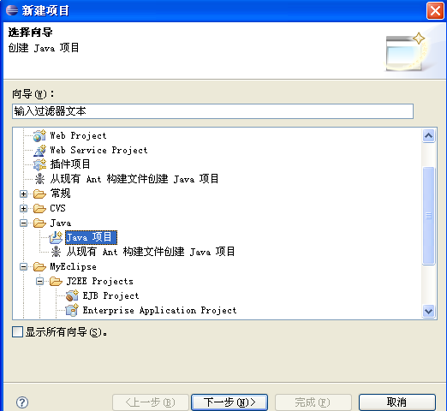
2、在Eclipse中配置Mysql驱动程序--续2
Notes:
在新建项目向导，选择Java项目。

Slide 39
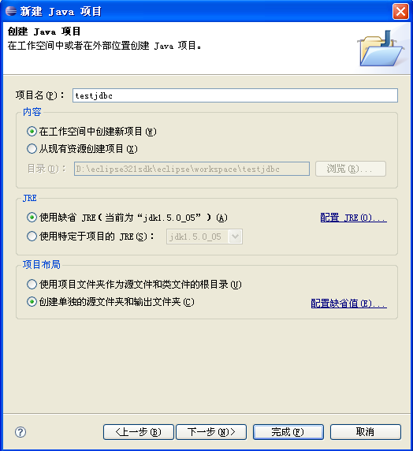
项目名：输入testjdbc，点击完成按钮即可

Slide 40
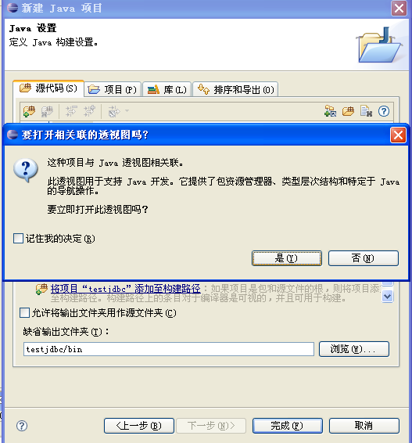
项目透视图关联：选择“是”

Slide 41
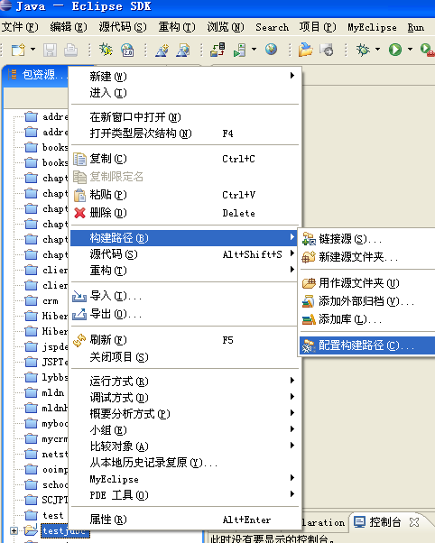
2、在Eclipse中配置Mysql驱动程序--续
③配置JDBC驱动：配置构建路径
Notes:
鼠标右键单击testjdbc项目，选择 构建路径-〉配置构建路径。打开Java构建路径对话框。

Slide 42
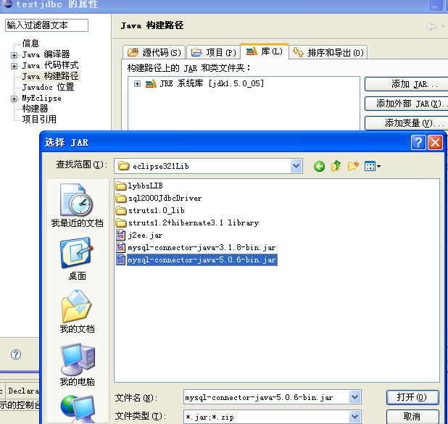

Slide 43
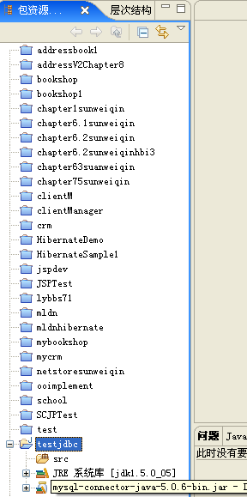
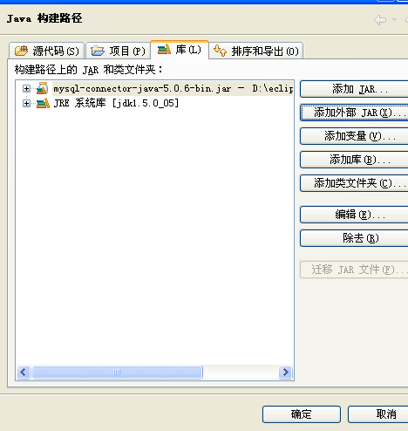
项目下的该jar文件说明配置正确

Slide 44
3、编写程序，使用JDBC访问数据库
使用JDBC访问数据库的步骤：
①加载驱动程序
②创建连接对象
③创建Statement对象，用executeQuery(String sql)方法进行查询,得到结果集ResultSet对象
④遍历结果集，输出记录
⑤依次关闭资源对象

Slide 45
3、编写程序，使用JDBC访问数据库---续1
①加载驱动程序：
Class.forName(“com.mysql.jdbc.Driver”);
加载sql server2000数据库驱动程序：
Class.forName(“com.microsft.jdbc.sqlserver.SQLServerDriver”);
加载oracle数据库驱动程序：
Class.forName(“oracle.jdbc.driver.OracleDriver”);
Notes:
我们前面讲过，jdbc驱动有四种，我们现在访问mysql 数据库，使用的是第四种：纯java驱动程序。下面我们看看驱动程序的命名规则。

Slide 46
3、编写程序，使用JDBC访问数据库---续2
②创建连接对象：
Connection con=DriverManger.getConnection(url,user,password);
连接数据库的JDBC URL
连接数据库的用户名和密码

Slide 47
3、编写程序，使用JDBC访问数据库---续3
JDBC连接由数据库 URL标识；其一般形式如下：
  jdbc:<subprotocol>://<datasourcename>
  协议
  子协议：主要用于识别数据库驱动程序，即不同数据库驱动程序的子协议不同
  数据源名 ：数据库的IP地址、端口号、数据库名称
Notes:
jdbc：表示我们用Java程序连接数据库的协议是jdbc；目前只能是jdbc协议。
子协议（ subprotocol ）：主要用于识别数据库驱动程序，即不同数据库驱动程序的子协议不同。
数据源名（datasourcename） ：包括数据库的IP地址、端口号、数据库名称。

Slide 48
3、编写程序，使用JDBC访问数据库---续4
Mysql数据库的URL：
jdbc:mysql://ip:端口号/databaseName
jdbc:mysql://localhost:3306/testjdbc
sql server2000数据库的URL：
jdbc:microsoft:sqlserver://localhost:1433;DataBaseName=testjdbc
oracle数据库的URL：
jdbc:oracle:thin:@localhost:1521:sid

Slide 49
3、编写程序，使用JDBC访问数据库---续5
//MySql创建连接对象完整形式：
String url=“jdbc:mysql://localhost:3306/testjdbc”;
String user=“root”;
String password=“root”
Connection con=DriverManger.getConnection(url,user,password);

Slide 50
3、编写程序，使用JDBC访问数据库---续6
③创建Statement对象，用executeQuery(String sql)方法进行查询,得到结果集ResultSet对象
Statement stmt=con.createStatement();
String sql=“select * from student where name=‘Alice’ and password=‘222’”;
ResultSet rs=stmt.executeQuery(sql);

Slide 51
3、编写程序，使用JDBC访问数据库---续7
④遍历结果集，输出记录
while(rs.next()){
int id=rs.getInt(1);
String name=rs.getString(2);
String password=rs.getString(3);
int age=rs.getInt(4);
System.out.println(id+” “+name+” ”+password+” ”+age);
}
使用第一种getXXX方法遍历结果集：
XXX getXXX (int columnIndex)
throws SQLException

Slide 52
3、编写程序，使用JDBC访问数据库---续8
使用第二种getXXX方法遍历结果集：
XXX getXXX (String columnName)
throws SQLException
while(rs.next()){
int id=rs.getInt(“id”);
String name=rs.getString(“name”);
String password=rs.getString(“password”);
int age=rs.getInt(“age”);
System.out.println(id+” “+name+” ”+password+” ”+age);
}

Slide 53
3、编写程序，使用JDBC访问数据库---续9
⑤依次关闭资源对象
rs.close();
stmt.close();
con.close();
Notes:
ResultSet、Statement、Connection类的对象都称为资源对象，因为这些对象都占用资源，每个对象都有close()方法，负责关闭资源对象。

Slide 54
异常处理
public static forName(String className)
throws ClassNotFoundException方法
对数据库的操作：如创建Connection对象con、Statement对象stmt、ResultSet对象后调用方法都可能会抛出异常。因此要将这些代码放在try-catch块中。
public static void main(String[] args){
try{
}
catch(ClassNotFoundException e){
}
catch(SQLException e){
}
}

Slide 55
Eclipse中编写JDBC代码访问mysql数据库
1、创建类TestJdbc
2、编写JDBC代码

Slide 56
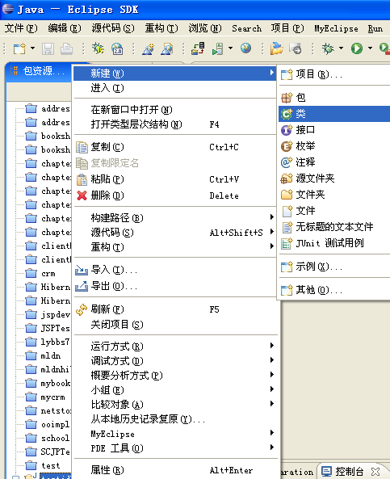
1、创建类TestJdbc
Notes:
鼠标右键单击testjdbc项目名-〉选择新建-〉选择 类，打开新建 Java类向导；
在新建Java类向导的第一个对话框输入类名：TestJdbc、选择创建main()分方法；点击完成即可。

Slide 57
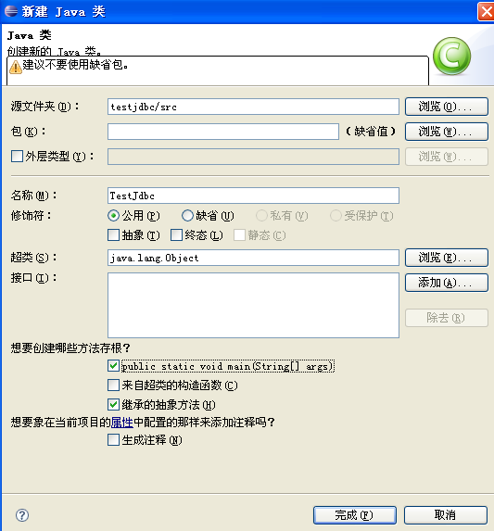
1、创建类TestJdbc-续1

Slide 58
2、编写JDBC代码
import java.sql.Connection;
import java.sql.DriverManager;
import java.sql.ResultSet;
import java.sql.SQLException;
import java.sql.Statement;
public class TestJdbc {
public static void main(String[] args) {
String driverName = "com.mysql.jdbc.Driver";
String url = "jdbc:mysql://localhost:3306/testjdbc";
String user = "root";
String dbPassword = "root";
//other jdbc codes
}//end of main
}//end of TestJdbc

Slide 59
2、编写JDBC代码-续1
//other jdbc codes
try {
Class.forName(driverName);
Connection con = DriverManager.getConnection(url, user, dbPassword);
Statement stmt = con.createStatement();
String sql = "select * from student where name='Alice' and
password='222' ";
ResultSet rs = stmt.executeQuery(sql);
while (rs.next()) {
int id = rs.getInt(1);
String name = rs.getString(2);
String password = rs.getString(3);
int age = rs.getInt(4);
System.out.println(id + " ," + name + " ," + password + " ,"
+ age);
} //end of while

Slide 60
2、编写JDBC代码-续2
//other jdbc codes
…
rs.close();
stmt.close();
con.close();
}//end of try

Slide 61
2、编写JDBC代码-续3
//other jdbc codes
catch (ClassNotFoundException e) {
System.out.println("加载驱动程序错误！！");
e.printStackTrace();
} catch (SQLException e) {
System.out.println("创建数据库连接错误！！");
e.printStackTrace();
}//end of catch
}//end of main()
}end of TestJdbc

Slide 62
对上述例子的更改：使用getXXX (String columnName)替代getXXX (int columnIndex)
/**while (rs.next()) {
int id = rs.getInt(1);
String name = rs.getString(2);
String password = rs.getString(3);
int age = rs.getInt(4);
System.out.println(id + " ," + name + " ," + password + " ,"
+ age);
}*/
while(rs.next()){
int id=rs.getInt("id");
String name=rs.getString("name");
String password=rs.getString("password");
int age=rs.getInt("age");
System.out.println(id+","+name+","+password+","+age);
}

Slide 63
对上述例子的再次更改：使用PreparedStatement代替Statement
try {
Class.forName(driverName);
Connection con = DriverManager.getConnection(url, user, dbPassword);
/** Statement stmt = con.createStatement();
String sql = "select * from student where name='Alice' and password='222' ";
ResultSet rs = stmt.executeQuery(sql);*/
String sql="select * from student where name=? and password=?;
PreparedStatement pstmt=con.prepareStatement(sql);
pstmt.setString(1,”John”); pstmt.setString(2,”111”);
ResultSet rs = pstmt.executeQuery();//
while (rs.next()) {
//此处代码不变
} //end of while
pstmt.setString(1,”Alice”)’; pstmt.setString(2,”222”);
ResultSet rs = pstmt.executeQuery();
while (rs.next()) {
… } //end of while
}

Slide 64
四、JDBC事务处理
1、事务含义
2、JDBC事务管理
3、实例分析

Slide 65
1、事务含义
对数据库操作中，一项事务是指：
  由一条或多条对数据库更新的SQL语句所组成的一个不可分割的工作单元；
  具有原子性：
//银行转帐：张三把自己账号上的1000元转到李四账号上。
update account set money=money-1000 where name=‘张三’;
update account set money=money+1000 where name=‘李四’;
Notes:
具有原子性：要么全部成功执行完毕；要么执行失败--撤销事务。
这两条sql语句组成一项事务：即要么2条sql语句都成功执行，才能提交该事务；要么虽然执行了一条，整个事务必须全部撤销。
否则，假设第一条执行成功，第二条执行失败：这时张三账号上少了1000元，但是李四账号上却没有增加1000元。导致银行转帐混乱。

Slide 66
2、JDBC事务管理
Connection类的3个控制事务的方法：
  setAutoCommit(boolean autoCommit):
  commit():
  rollback():
JDBC API中默认：每条更新语句是一项事务，是自动提交事务
Notes:
setAutoCommit(boolean autoCommit):设置是否自动提交事务。
commit():提交事务。
rollback():撤销事务。
JDBC API中默认是自动提交事务：即每一条sql 数据库更新语句代表一项事务，操作成功系统自动调用commit()方法；否则调用rollback()方法来撤销事务。

Slide 67
默认自动事务提交
try{
con=DriverManager.getConnection(dburl,dbuser,dbpassword);
//con.setAutoCommit(true);//
stmt=con.createStatement();
String sql=“update account set money=money-1000 where name=‘张三’”;
stmt.executeUpdate(sql);
//con.commit();//
}catch(SQLException e){
e.printStackTrace();
try{con.rollback();//没能正确执行sql update语句则回滚
}catch(SQLException ex) {System.out.println(“回滚失败”);}
}
finally{
try{stmt.close();con.close()}
catch(SQLException e){ System.out.println(“关闭资源失败”) }
}

Slide 68
手工管理事务
try{
String sql=“update account set money=money-1000 where name=‘张三’”;
String sql=“update account set money=money+1000 where name=‘李四’”;
con=DriverManager.getConnection(dburl,dbuser,dbpassword);
con.setAutoCommit(false);
stmt=con.createStatement();
stmt.executeUpdate(sql);
stmt.executeUpdate(sql);
con.commit();
}catch(SQLException e){
e.printStackTrace();
try{con.rollback();}
catch(SQLException ex){System.out.println(“回滚失败”);}
}
finally{
try{stmt.close();con.close()}
catch(SQLException e){ System.out.println(“关闭资源失败”) }
}

